Slide 1
데이터구조와 알고리즘
(Queue)
남춘성

Slide 2
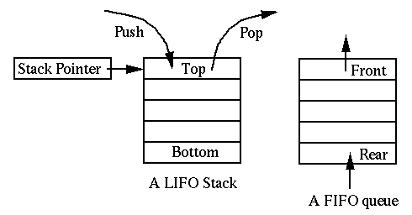
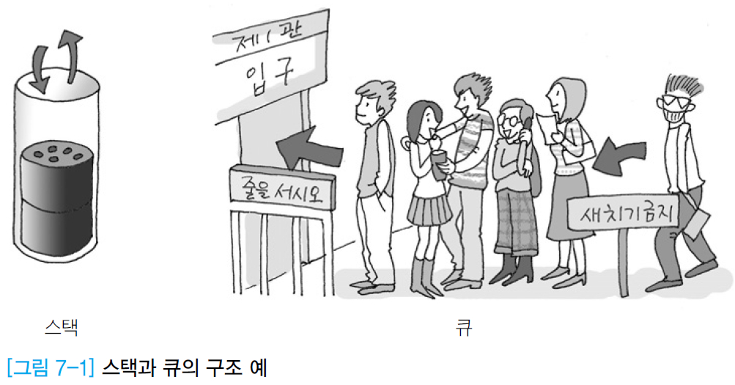
Queue
큐(Queue)
스택과 마찬가지로 삽입과 삭제의 위치가 제한되어있는 유한 순서 리스트
큐의 뒤에서는 삽입만 하고, 앞에서는 삭제만 할 수 있는 구조
삽입한 순서대로 원소가 나열되어 가장 먼저 삽입(First-In)한 원소는 맨 앞에 있다가 가장 먼저 삭제(First-Out)된다.
선입선출 구조 (FIFO, First-In-First-Out)
스택과 큐의 구조 비교
http://pakitgroup.blogspot.kr/

Slide 3
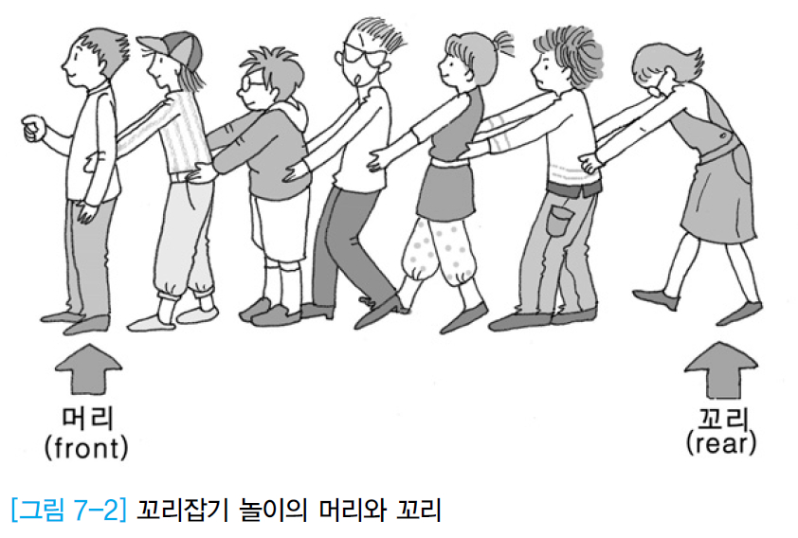
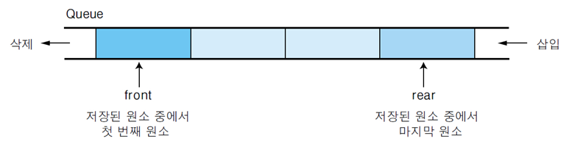
Queue
큐의 구조

Slide 4
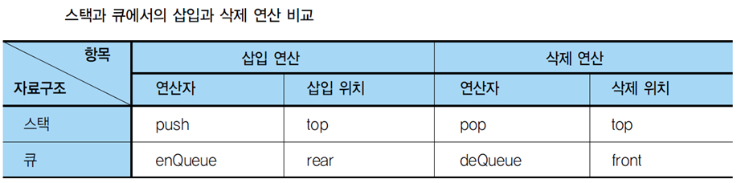
Queue
큐의 연산
삽입 : enQueue
삭제 : deQueue
스택과 큐의 연산 비교

Slide 5
Queue
추상 자료형 Queue
ADT Queue
데이터 : 0개 이상의 원소를 가진 유한 순서 리스트
연산 :
Q∈Queue; item∈Element;
createQueue() ∷= create an empty Q;
// 공백 큐를 생성하는 연산
enQueue(Q, item) ∷= insert item at the rear of Q;
// 큐의 rear에 item(원소)을 삽입하는 연산
isEmpty(Q) ∷= if (Q is empty) then return true
else return false;
// 큐가 공백인지 아닌지를 확인하는 연산
deQueue(Q) ∷= if (isEmpty(Q)) then return error
else { delete and return the front item of Q };
// 큐의 front에 있는 item(원소)을 큐에서 삭제하고 반환하는 연산
delete(Q) ∷= if (isEmpty(Q)) then return error
else { delete the front item of Q };
// 큐의 front에 있는 item(원소)을 삭제하는 연산
peek(Q) ∷= if (isEmpty(Q)) then return error
else { return the front item of the Q };
// 큐의 front에 있는 item(원소)을 반환하는 연산
End Queue

Slide 6
Queue-insert
큐의 연산 과정
① 공백 큐 생성 : createQueue();
② 원소 A 삽입 : enQueue(Q, A);
③ 원소 B 삽입 : enQueue(Q, B);
Q
[0]
[1]
[2]
front = rear = -1
Q
[0]
[1]
[2]
A
front = -1
rear
Q
[0]
[1]
[2]
A
B
front = -1
rear

Slide 7
Queue-delete
④ 원소 삭제 : deQueue(Q);
⑤ 원소 C 삽입 : enQueue(Q, C);
⑥ 원소 삭제 : deQueue(Q);
⑦ 원소 삭제 : deQueue(Q);
Q
[0]
[1]
[2]
A
B
A
front
rear
Q
[0]
[1]
[2]
B
C
front
rear
Q
[0]
[1]
[2]
B
B
C
front
rear
Q
[0]
[1]
[2]
C
C
front
rear

Slide 8
Queue
선형 큐
1차원 배열을 이용한 큐
큐의 크기 = 배열의 크기
변수 front : 저장된 첫 번째 원소의 인덱스 저장
변수 rear : 저장된 마지막 원소의 인덱스 저장
상태 표현
초기 상태 : front = rear = -1
공백 상태 : front = rear
포화 상태 : rear = n-1 (n : 배열의 크기, n-1 : 배열의 마지막 인덱스)

Slide 9
Queue
초기 공백 큐 생성 알고리즘
크기가 n인 1차원 배열 생성
Front 와 rear를 -1로 초기화
createQueue() :
new_queue = []
front = -1
rear = -1
return new_queue
위와 같이 하면 될까? (Python에서?) – 함수를 알아야 함

Slide 10
Queue
공백 큐 검사 알고리즘과 포화상태 검사 알고리즘
공백 상태 : front = rear
포화 상태 : rear = n-1 (n : 배열의 크기, n-1 : 배열의 마지막 인덱스)
isEmpty(Q)
if(front=rear) then return true;
else return false;
end isEmpty()
isFull(Q)
if(rear=n-1) then return true;
else return false;
end isFull()

Slide 11
Queue
큐의 삽입 알고리즘
마지막 원소의 뒤에 삽입해야 하므로
① 마지막 원소의 인덱스를 저장한 rear의 값을 하나 증가시켜 삽입할 자리 준비
② 그 인덱스에 해당하는 배열원소 Q[rear]에 item을 저장
enqueuer(Q, item)
if(isFull(Q)) then Queue_Full();
else {
rear <- rear+1;
Q[rear] <- item
}
end enQueue()

Slide 12
Queue
큐의 삭제 알고리즘
가장 앞에 있는 원소를 삭제해야 하므로
① front의 위치를 한자리 뒤로 이동하여 큐에 남아있는 첫 번째 원소의 위치로 이동하여 삭제할 자리 준비
② 그 자리의 원소를 삭제하여 반환
dequeuer(Q)
if(isEmpty(Q)) then Queue_Empty();
else {
front <- front+1;
return Q[front];
}
end deQueue()
delete(Q)
if(isEmpty(Q)) then Queue_Empty();
else front <- front+1;
end delete()

Slide 13
Queue
큐의 검색 알고리즘
가장 앞에 있는 원소를 검색하여 반환하는 연산
① 현재 front의 한자리 뒤(front+1)에 있는 원소, 즉 큐에 있는 첫 번째 원소를 반환
peek(Q)
if(isEmpty(Q)) then Queue_Empty();
else reture Q[front+1];
end peek()

Slide 14
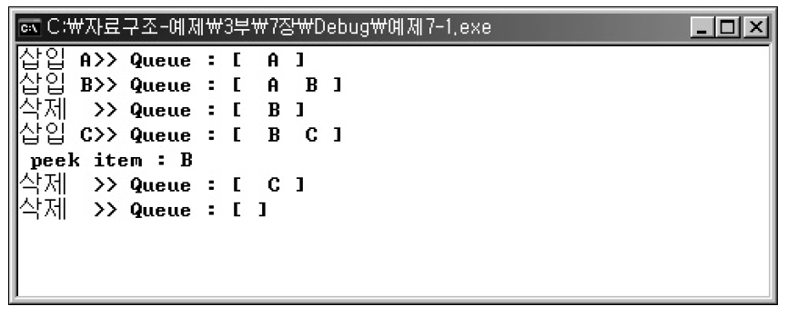
Queue
실습 1

Slide 15
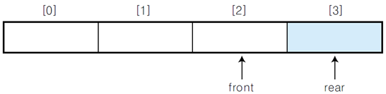
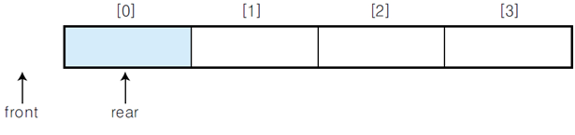
Queue
선형 큐의 잘못된 포화상태 인식
큐에서 삽입과 삭제를 반복하면서 아래와 같은 상태일 경우, 앞부분에 빈자리가 있지만 rear=n-1 상태이므로 포화상태로 인식하고 더 이상의 삽입을 수행하지 않는다.
선형 큐의 잘못된 포화상태 인식의 해결 방법-1
저장된 원소들을 배열의 앞부분으로 이동시키기
순차자료에서의 이동 작업은 연산이 복잡하여 효율성이 떨어짐

Slide 16
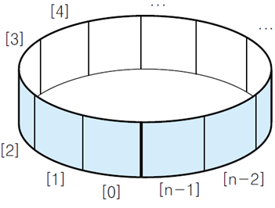
Queue
선형 큐의 잘못된 포화상태 인식의 해결 방법-2
1차원 배열을 사용하면서 논리적으로 배열의 처음과 끝이 연결되어 있다고 가정하고 사용 ⇒ 원형큐
원형 큐의 논리적 구조

Slide 17
Queue
원형 큐의 구조
초기 공백 상태 : front = rear = 0
front와 rear의 위치가 배열의 마지막 인덱스 n-1에서 논리적인 다음 자리인 인덱스 0번으로 이동하기 위해서 나머지연산자 mod를 사용
3 ÷ 4 = 0 …3 (몫=0, 나머지=3)
3 mod 4 = 3
사용조건) 공백 상태와 포화 상태 구분을 쉽게 하기 위해서 front가 있는 자리는 사용하지 않고 항상 빈자리로 둔다.
 | 삽입위치 | 삭제위치
선형큐 | rear = rear + 1 | front = front + 1
원형큐 | rear = (rear+1) mod n | front = (front+1) + mod n

Slide 18
Queue
초기 공백 원형 큐 생성 알고리즘
크기가 n인 1차원 배열 생성
Front 와 rear를 0으로 초기화
createQueue()
cQ = [ , , , , , .. , n]
front <- 0
rear <- 0
end createQueue()

Slide 19
Queue
원형 큐의 공백상태 검사 알고리즘과 포화상태 검사 알고리즘
공백 상태 : front = rear
포화 상태 : 삽입할 rear의 다음 위치 = front의 현재 위치
(rear+1) mod n = front
isEmpty(cQ)
if (front = rear) then return true;
else return false;
end isEmpty()
isFull(cQ)
if(((rear+1) mod n) = front) then return true;
else return false;
end isFull()

Slide 20
Queue
원형 큐의 삽입알고리즘
rear 값을 조정하여 삽입할 자리를 준비 : rear <- (rear+1) mod n
준비한 자리 cQ[rear]에 원소 item 삽입
enqueuer(cQ, item)
if(isFull(cQ)) then Quenue_Full();
else {
rear <- (rear+1) mod n;
cQ[rear] <- item
}
end enqueuer()

Slide 21
Queue
원형 큐의 삭제 알고리즘
Front 값을 조정하여 삭제할 자리를 준비
준비한 자리에 있는 원소 cQ[front]를 삭제하여 반환
deQueue(cQ)
if(isEmpty(cQ)) then Queue_Empty():
else {
front <- (front+1) mod n;
return cQ[front];
}
end dequeue()
delete(cQ)
if(isEmpty(cQ)) then Queue_Exmpty();
else front <- (front+1) mod n;
end delete

Slide 22
Queue
원형 큐에서의 연산 과정
① createQueue(); ② enQueue(cQ, A);
rear
[1]
[2]
[1]
[2]
A
[0]
[3]
[0]
[3]
front
rear
front

Slide 23
Queue
③ enQueue(cQ, B); ④ deQueue(cQ);
⑤ enQueue(cQ, C); ⑥ enQueue(cQ, D);
rear
front
rear
[1]
A
B
[2]
[1]
A
B
[2]
[0]
[3]
[0]
[3]
front
front
front
[1]
B
[2]
[1]
[2]
B
C
D
C
[0]
[3]
[0]
[3]
rear
rear

Slide 24
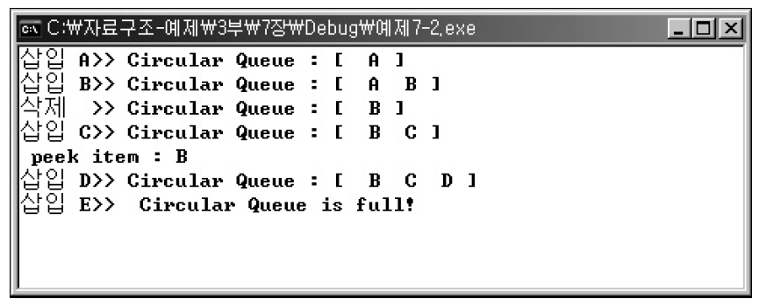
Queue
실습 II

Slide 25
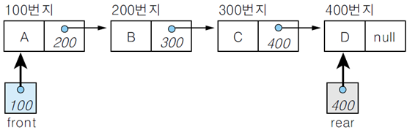
Queue
연결 큐
단순 연결 리스트를 이용한 큐
큐의 원소 : 단순 연결 리스트의 노드
큐의 원소의 순서 : 노드의 링크 포인터로 연결
변수 front : 첫 번째 노드를 가리키는 포인터 변수
변수 rear : 마지막 노드를 가리키는 포인터 변수
상태 표현
초기 상태와 공백 상태 : front = rear = null
연결 큐의 구조

Slide 26

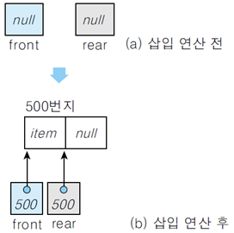
연결 큐 삽입
① 삽입할 새 노드를 생성하여 데이터 필드에 item을 저장한다. 삽입할 새 노드는 연결 큐의 마지막 노드가 되어야 하므로 링크 필드에 null을 저장한다.
② 새 노드를 삽입하기 전에 연결 큐가 공백인지 아닌지를 검사한다. 연결 큐가 공백인 경우에는 삽입할 새 노드가 큐의 첫 번째 노드이자 마지막 노드이므로 포인터 front와 rear가 모두 새 노드를 가리키도록 설정한다.

Slide 27
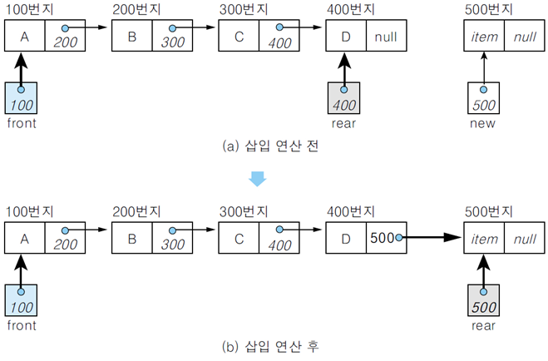
연결 큐 삽입
③ 큐가 공백이 아닌 경우, 즉 노드가 있는 경우에는 현재 큐의 마지막 노드의 뒤에 새 노드를 삽입하고 마지막 노드를 가리키는 rear가 삽입한 새 노드를 가리키도록 설정한다.

Slide 28
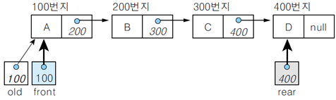
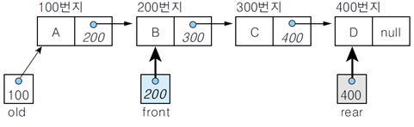
연결 큐 삭제
① 삭제연산에서 삭제할 노드는 큐의 첫 번째 노드로서 포인터 front가 가리키고 있는 노드이다. front가 가리키는 노드를 포인터 old가 가리키게 하여 삭제할 노드를 지정한다.
② 삭제연산 후에는 현재 front 노드의 다음 노드가 front 노드(첫번째 노드)가 되어야 하므로, 포인터 front를 재설정한다.

Slide 29
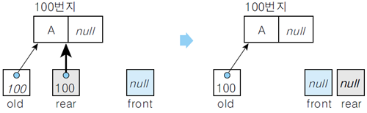
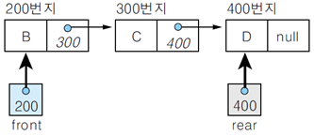
연결 큐 삭제
③ 현재 큐에 노드가 하나뿐이어서 삭제연산 후에 공백 큐가 되는 경우 :
☞ 큐의 마지막 노드가 없어지므로 포인터 rear를 null로 설정한다.
④ 포인터 old가 가리키고 있는 노드를 삭제하고, 메모리 공간을 시스템에 반환(returnNode())한다

Slide 30
연결 큐
연결 큐에서의 연산 과정
① 공백 큐 생성 : createLinkedQueue();
② 원소 A 삽입 : enQueue(LQ, A); ③ 원소 B 삽입 : enQueue(LQ, B);
null
null
front
rear
100번지
100번지
200번지
A
null
A
B
null
200
100
100
100
200
front
rear
front
rear

Slide 31
연결 큐
④ 원소 삭제 : deQueue(LQ);
⑤ 원소 C 삽입 : enQueue(LQ, C);
200번지
B
null
200
200
front
rear
200번지
300번지
B
C
null
300
200
300
front
rear

Slide 32
연결 큐
⑥ 원소 삭제 : deQueue(LQ);
⑦ 원소 삭제 : deQueue(LQ);
300번지
C
null
300
300
front
rear
null
null
front
rear

Slide 33
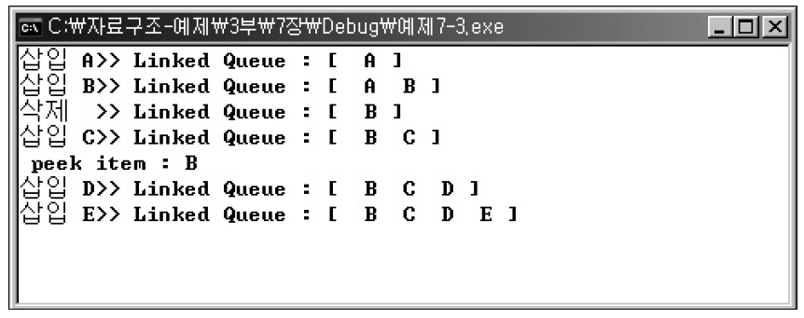
연결 큐
실습 III

Slide 34
연결 큐
덱(Deque, double-ended queue)
큐 2개를 반대로 붙여서 만든 자료구조
Queue-1
삭제
삽입
삽입
삭제
Queue-2
⇒
Deque
삽입
삽입
삭제
삭제
front
rear
저장된 원소 중에서
가장 앞부분 원소
저장된 원소 중에서
가장 뒷부분 원소

Slide 35
Queue
추상 자료형 deque
ADT deque
데이터 : 0개 이상의 원소를 가진 유한 순서 리스트
연산 :
DQ∈deque; item∈Element;
createDeque() ∷= create an empty DQ;
// 공백 덱을 생성하는 연산
isEmpty(DQ) ∷= if (DQ is empty) then return true
else return false;
// 덱이 공백인지 아닌지를 확인하는 연산
insertFront(DQ, item) ∷= insert item at the front of DQ;
// 덱의 front 앞에 item(원소)을 삽입하는 연산
insertRear(DQ, item) ∷= insert item at the rear of DQ;
// 덱의 rear 뒤에 item(원소)을 삽입하는 연산
deleteFront(DQ) ∷= if (isEmpty(DQ)) then return null
else { delete and return the front item of DQ };
// 덱의 front에 있는 item(원소)을 덱에서 삭제하고 반환하는 연산
deleteRear(DQ) ∷= if (isEmpty(DQ)) then return null
else { delete and return the rear item of DQ };
// 덱의 rear에 있는 item(원소)을 덱에서 삭제하고 반환하는 연산

Slide 36
Queue
추상 자료형 deque
removeFront(DQ) ∷= if (isEmpty(DQ)) then return null
else { remove the front item of DQ };
// 덱의 front에 있는 item(원소)을 삭제하는 연산
removeRear(DQ) ∷= if (isEmpty(DQ)) then return null
else { remove the rear item of DQ };
// 덱의 rear에 있는 item(원소)을 삭제하는 연산
getFront(DQ) ∷= if (isEmpty(DQ)) then return null
else { return the front item of the DQ };
// 덱의 front에 있는 item(원소)을 반환하는 연산
getRear(DQ) ∷= if (isEmpty(DQ)) then return null
else { return the rear item of the DQ };
// 덱의 rear에 있는 item(원소)을 반환하는 연산
End deque

Slide 37
연결 큐
덱에서의 연산 과정
① createDeque();
② insertFront(DQ, 'A');
③ insertFront(DQ, 'B');
④ insertRear(DQ, 'C');
DQ
front
rear
DQ
A
front
rear
DQ
B
A
front
rear
DQ
B
A
C
front
rear

Slide 38
연결 큐
DQ
⑤ deleteFront(DQ);
⑥ deleteRear(DQ);
⑦ insertRear(DQ, 'D');
⑧ insertFront(DQ, 'E');
B
A
C
front
rear
DQ
A
C
front
rear
DQ
A
D
front
rear
DQ
E
A
D
front
rear

Slide 39
연결 큐
⑨ insertFront(DQ, 'F');
덱의 구현
양쪽 끝에서 삽입/삭제 연산을 수행하면서 크기 변화와 저장된 원소의 순서 변화가 많으므로 순차 자료구조는 비효율적
양방향으로 연산이 가능한 이중 연결 리스트를 사용한다.
F
E
A
D
front
rear
llink
data
rlink
llink
data
rlink
llink
data
rlink
null
null
front
rear

Slide 40
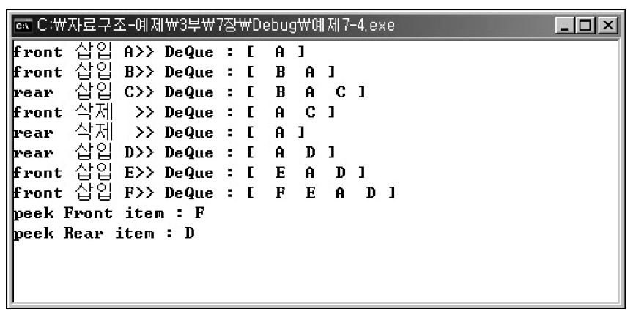
연결 큐
실습 IV

Slide 41
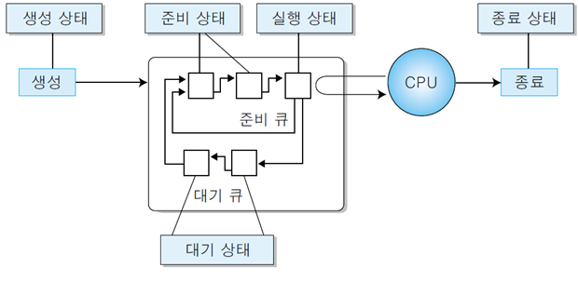
큐 응용
운영체제의 작업 큐
프린터 버퍼 큐
CPU에서 프린터로 보낸 데이터 순서대로(선입선출) 프린터에서 출력하기 위해서 선입선출 구조의 큐 사용
스케줄링 큐
CPU 사용을 요청한 프로세서들의 순서를 스케줄링하기 위해서 큐를 사용

Slide 42
큐 응용
시뮬레이션 큐잉 시스템
시뮬레이션을 위한 수학적 모델링에서 대기행렬과 대기시간 등을 모델링하기 위해서 큐잉 이론(Queue theory) 사용

